Slide 1
大中票券債券市場展望雙週報
2022/07/25
Peter Tsai

Slide 2
市場回顧
最近二週，美公債10y利率經整理後轉為下跌。雖然7月底Fed將升息3碼，但是由於經濟數據進一步出現放緩跡象，市場推測後續升息路徑可能轉為保守，10年債利率連二日出現大跌。上週五美債10y利率收在2.7504%。台灣公債利率主要以橫向整理為主，因美債利率欠缺指引性，市場交易商操作偏觀望。上週，10y利率收在1.2375%，5y收在1.11%。

Slide 3
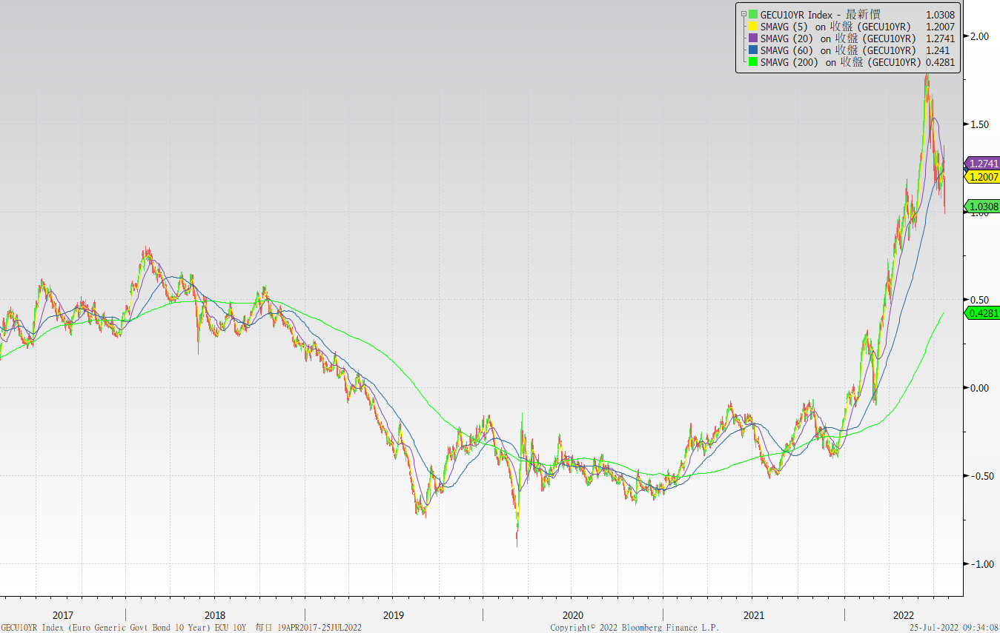
歐債十年期利率走勢圖

Slide 4
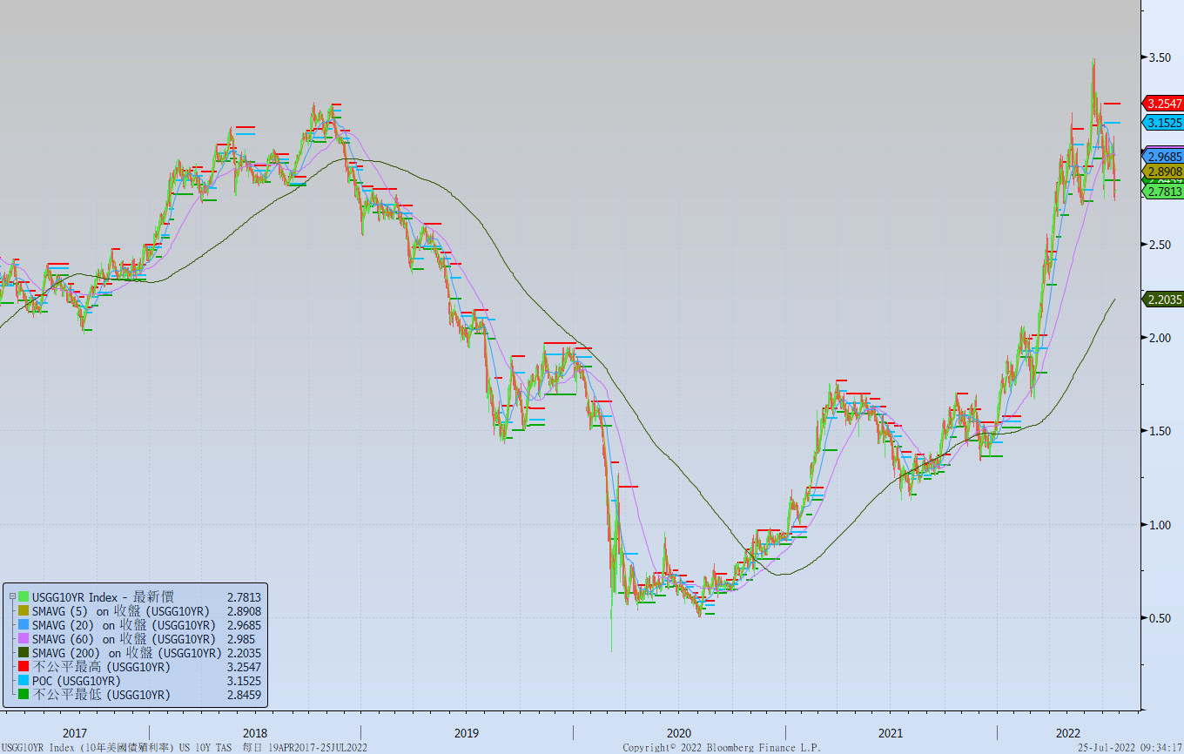
美債十年期利率走勢圖

Slide 5
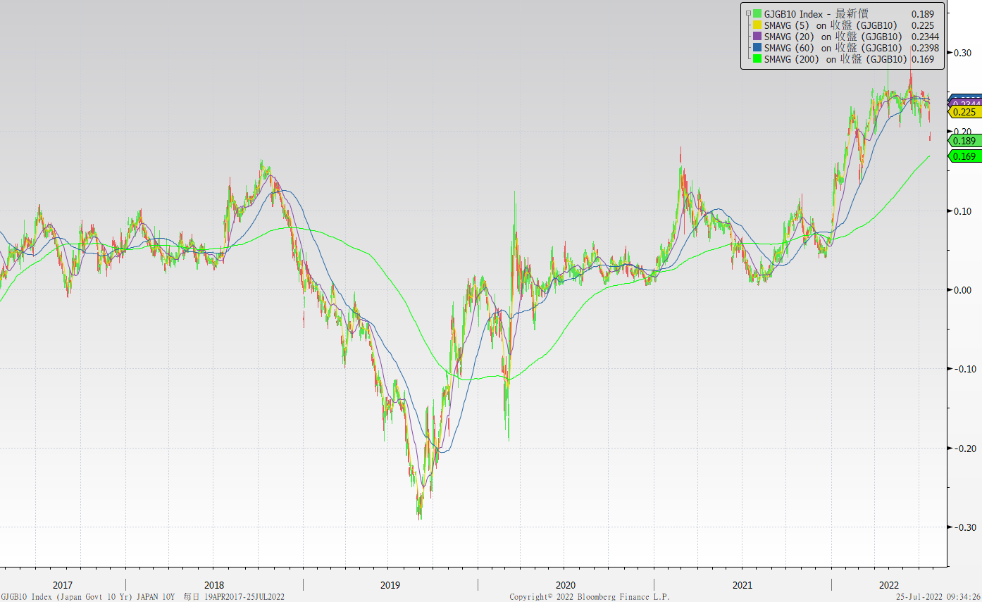
日債十年期利率走勢圖

Slide 6
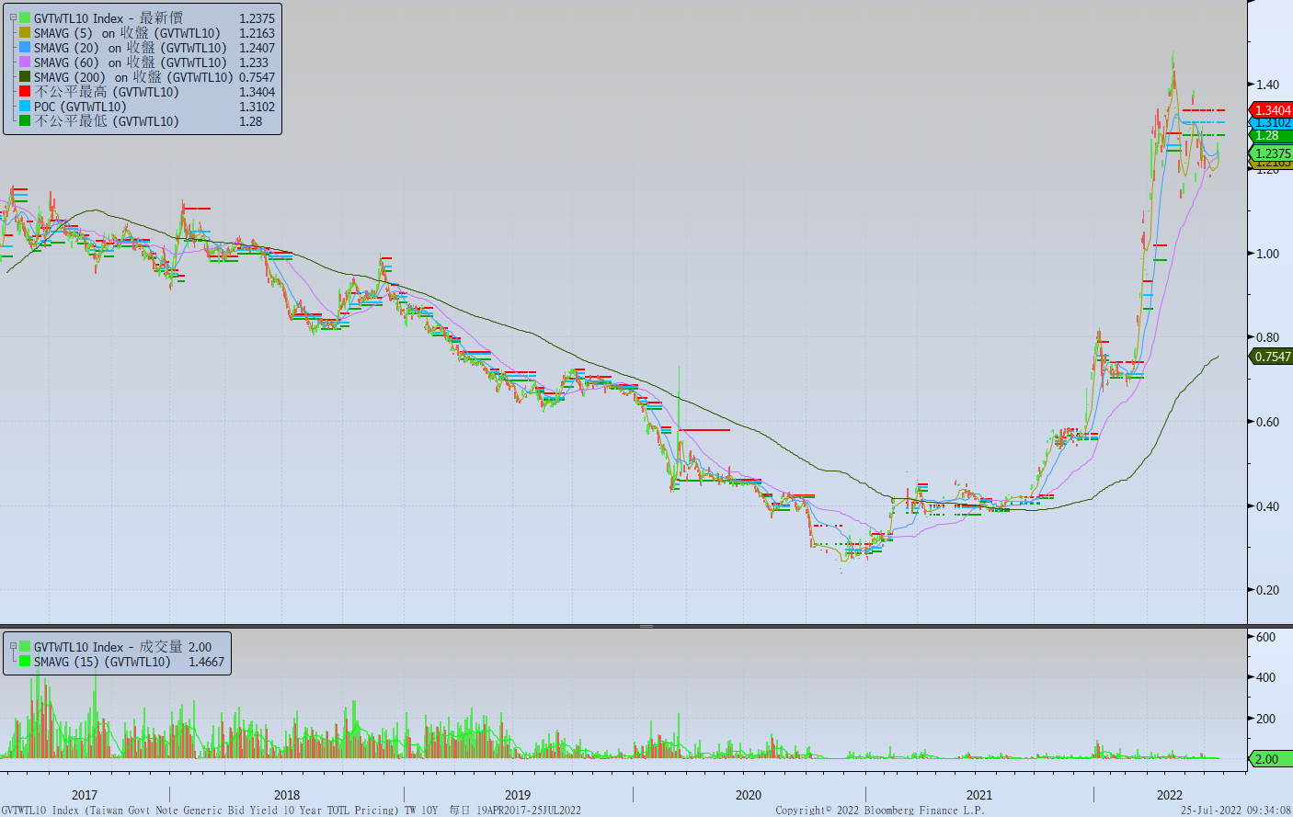
台債十年期利率走勢圖

Slide 7
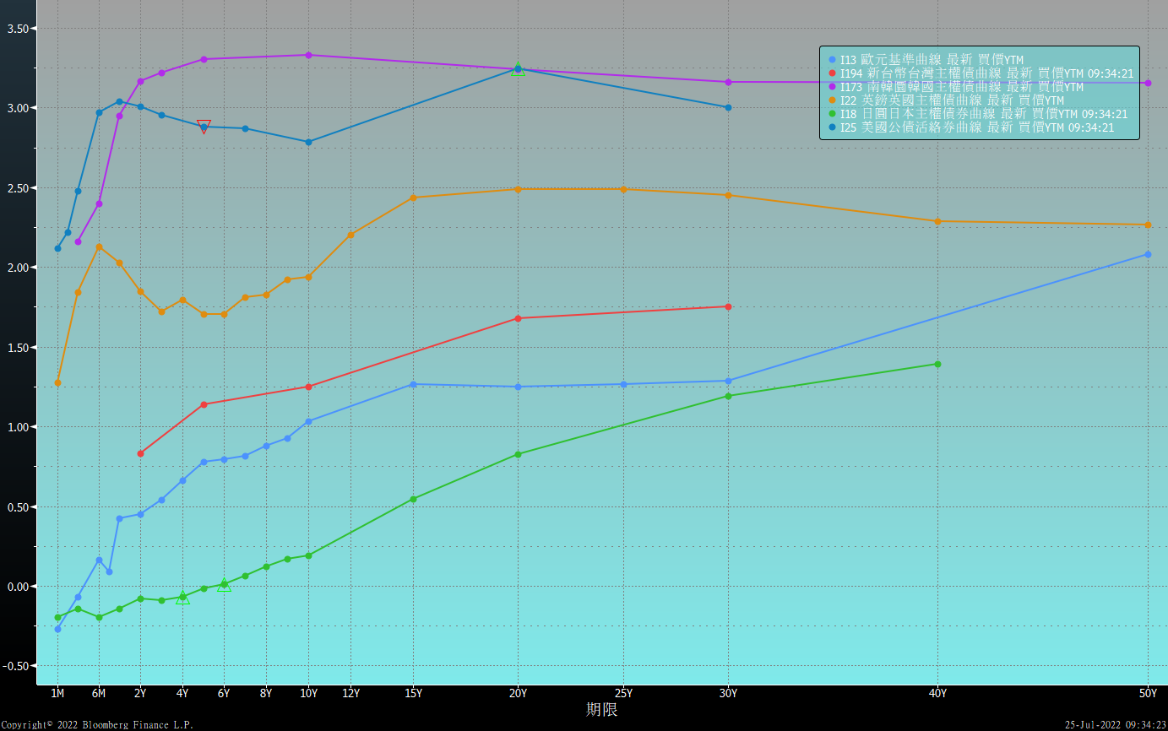
主要國家殖利率曲線

Slide 8
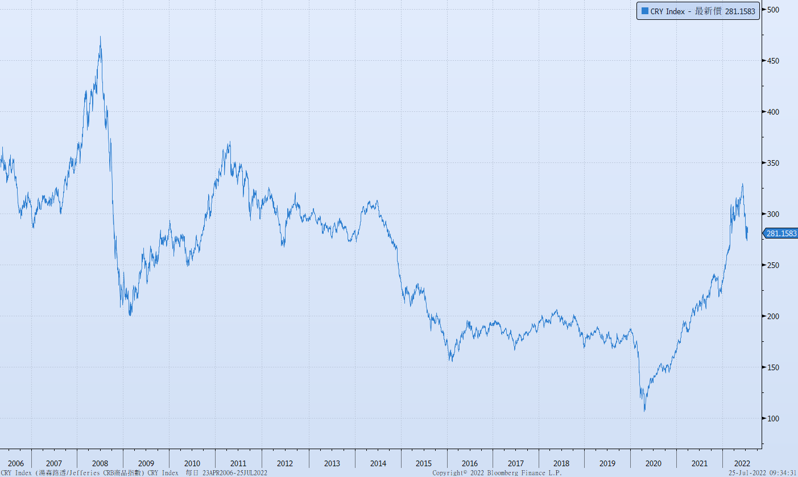
原物料指數

Slide 9
美國GDP成長率

Slide 10
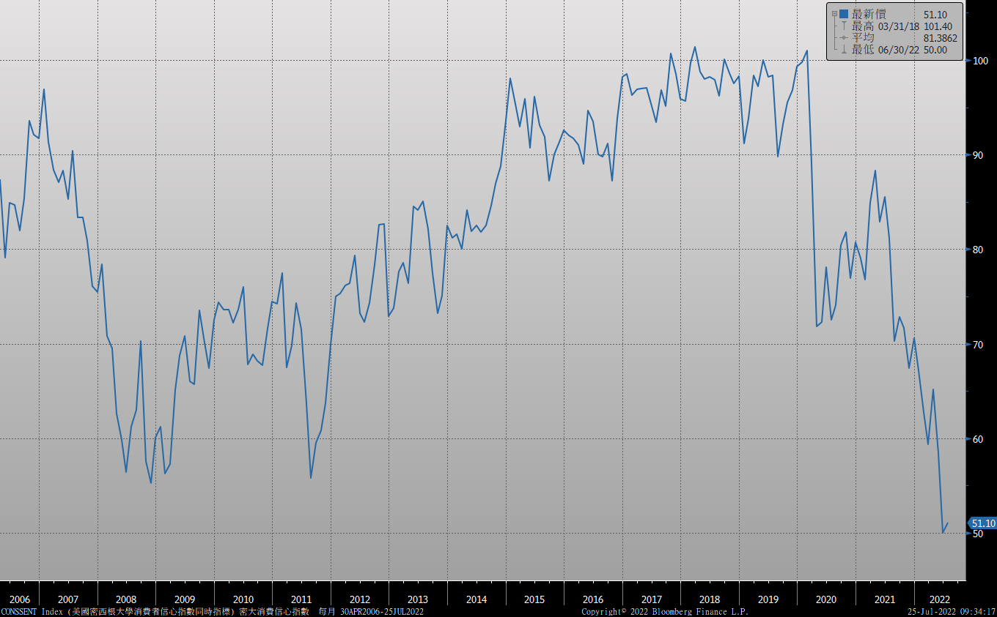
密大消費信心

Slide 11
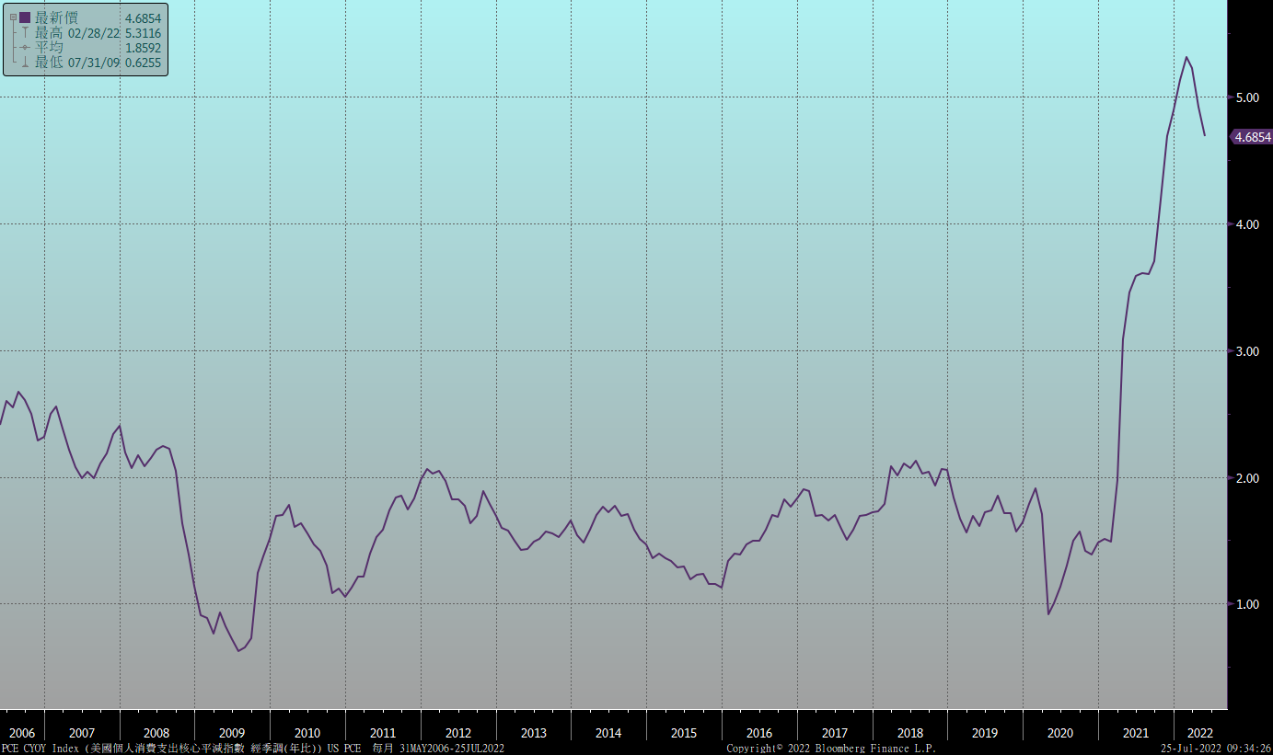
美國個人消費支出核心平減指數 經季調(年比)

Slide 12
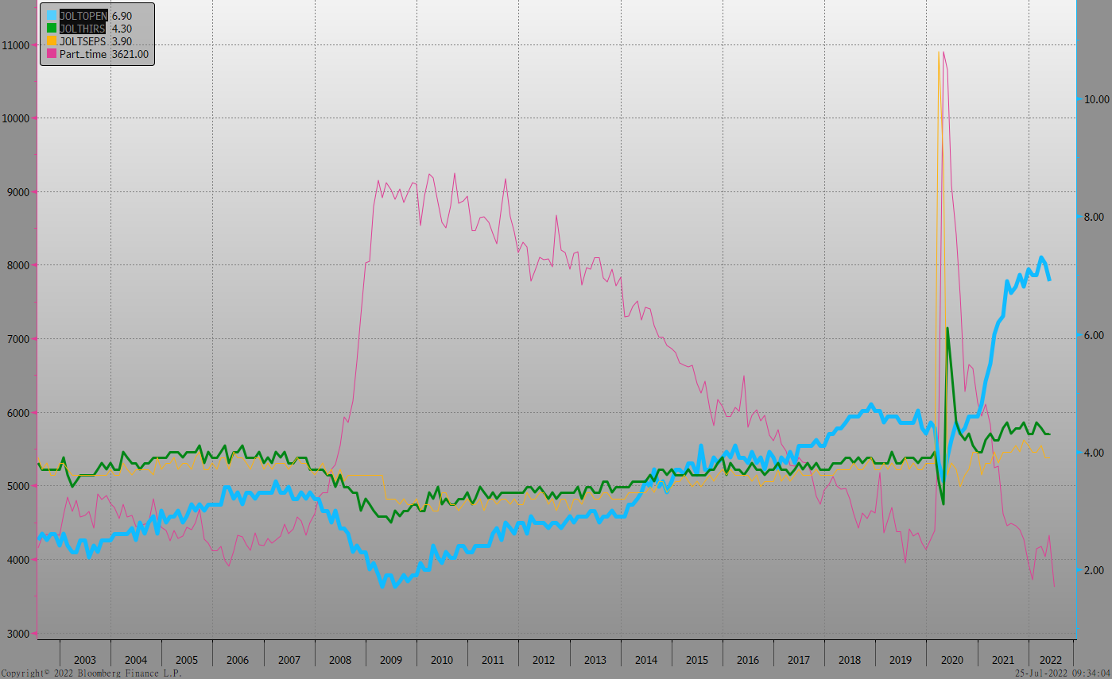
美國就業情況

Slide 13
美國非農就業人數

Slide 14
美國新屋及成屋銷售

Slide 15
ISM指數

Slide 16
LIBOR OIS

Slide 17
經濟數據預報

Slide 18
市場展望
從利率走勢看，美債10y利率月線下跌而季線趨勢逐漸轉為橫盤，目前10年美債殖利率走勢有頭部浮現跡象，利率有機會續跌，然FED仍將持續升息，跌幅料受限。
經濟數據方面，即將公布德國IFO企業景氣指數，美國6月新屋銷售、6月成屋待完成銷售、6月耐久財訂單。目前估FED七月升息三碼，9月升息二碼。聯準會在就業市場仍穩健下，仍將以控制通膨為主，若7月CPI數據開始下降，升息步調或許有機會調整。美債10y利率區間暫看2.65%~3.30%。台債市場，10y公債利率仍受美債影響，但交易清淡，利率盤整機會多。

